Slide 1
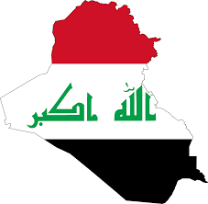
تقاليد الاعلام

Slide 2

تقاليد الاعلام
اهتمت الامم منذ اقدم العصور بالاعلام والرايات ووضعت لها اهمية خاصة وقدسية وكانت في اغلب الاوقات في الحروب والمعارك تعطى لاقوى رجالها فطالما العلم مرفوعا يعني ان الجيش صامدا وفي حالة سقوطه يعني الانكسار والهزيمة .

Slide 3
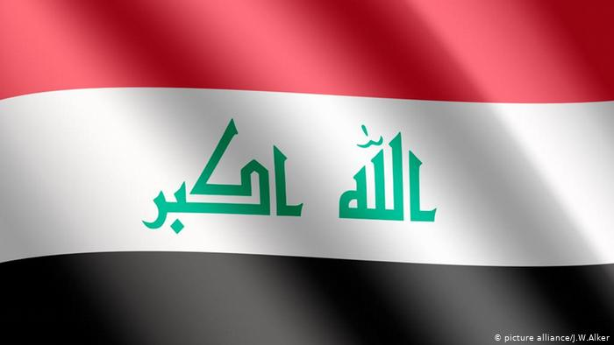
احترام العلم
يعتبر العلم الوطني رمزا للدولة ومظهر قوتها وعزتها وكرامتها واصطلح الناس قديما على ان يتخذ كل قوم علما لهم .
هذا العلم يرتفع فترتفع علية الابصار من كل جانب وهذا العلم يخفق فتخفق له القلوب في كل مكان وتكون الامة قلبا واحدا يخفق لعلم واحد .

Slide 4
احترام العلم
ويجب ان يكون العلم الوطني موضع اجلال واحترام لانه رمز الامة يتقدم كل الاعلام الاخرى في الاستعراضات كما يجب على المشاهدين عند مروره من امامهم بالوقوف وعلى العسكريين بمختلف اصنافهم ومراتبهم والكشافين بمختلف مراحلهم اداء التحية الرسمية فعلى حامل العلم ان يكون قائدا يشترط فيه قوة الجسم والتحمل وحسن المظهر وفي حالة رفع مجموعة اعلام يكون يمينها (يسار الناظر )

Slide 5
مدلول علم العراق
يتمثل مدلول العلم العراقي بقول الشاعر صفي الدين الحلي
انا لقوم ابت اخلاقنا شرفا.. ان نبتدي بالاذى من ليس يؤذينا
بيض صنائعنا سود وقائعنا ..خضر مرابعنا حمر مواضينا

Slide 6
ابعاد العلم
عند صناعة العلم العراقي يعمل بعرض يساوي ثلث طولة وعادة ما يكون 120 سم طولا و80 سم عرضا .
ويكون اللون الاحمر للاعلى في الرفع والخفض ثم الابيض ثم الاسود ويكتب كلمة الله اكبر باللون الاخضر وفي الخط الكوفي بالوسط .

Slide 7
تقاليد العلم
للعلم الوطني ولكل الاعلام تقاليد معينة ونظام وقانون .
يمنع استعمال العلم العراقي كزينة .
يمنع استعماله كملابس .

Slide 8
تقاليد العلم
يمنع تنكيس علم العراق والسعودية وذلك لوجود لفض الجلالة فيه .
عدم وضع العلم العراقي في منصة الخطابة كغطاء .
عدم رفع علم اي دولة واي منظمة فوق العلم الوطني .

Slide 9
اوضاع استخدام العلم
اذا وضع العلم على حامل منصة الخطابة يكون العلم على يمين الخطيب وعلى يسار الناظر .
اذا رفع العلم الوطني مع اعلام اخرى (غير وطنية ) فانه يتوسطها ويكون في اعلاها .

Slide 10
اوضاع استخدام العلم
اذا ارتفعت اعلام دول عديدة تكون السواري على ارتفاع واحد ويكون علم الدولة على يسار الناظر .
اذا رفع العلم الوطني متقاطعا مع علم اخر يكون فوق العلم الاخر وعلى يسار الناظر .
عند وضع العلم العراقي عموديا يكون اللون الاحمر على يسار الناظر .

Slide 11
اوضاع استخدام العلم
في المعسكرات يرفع العلم الوطني اولا ثم باقي الاعلام .
عند تنكيس العلم وبامر رسمي يجب رفعه اولا الى نهاية السارية وتؤدى تحية العلم ثم ينكس ( يخفض ) بقدر عرض العلم نفسه عدى علمي العراق والسعودية لاحتوائها على لفظ الجلالة .
يرفع العلم الوطني على مقدمة السفن المارة بالمياه الاقليمية .

Slide 12
اوضاع استخدام العلم
يرفع العلم الوطني على مقدمة السفن المارة بالمياه الاقليمية .
وهناك اعلام اخرى ترفع داخل المخيمات ( علم الطليعة ) يكون مثلث الشكل قاعدته 25 سم وارتفاعة 30 سم .
العلم الكشفي يكون لونه اخضر ويرسم عليه شعار الكشافه طولة وعرضة مثل العلم العراقي ويرفع اسفل ويسار العلم الوطني .

Slide 13

شكراً لكم

